Slide 1






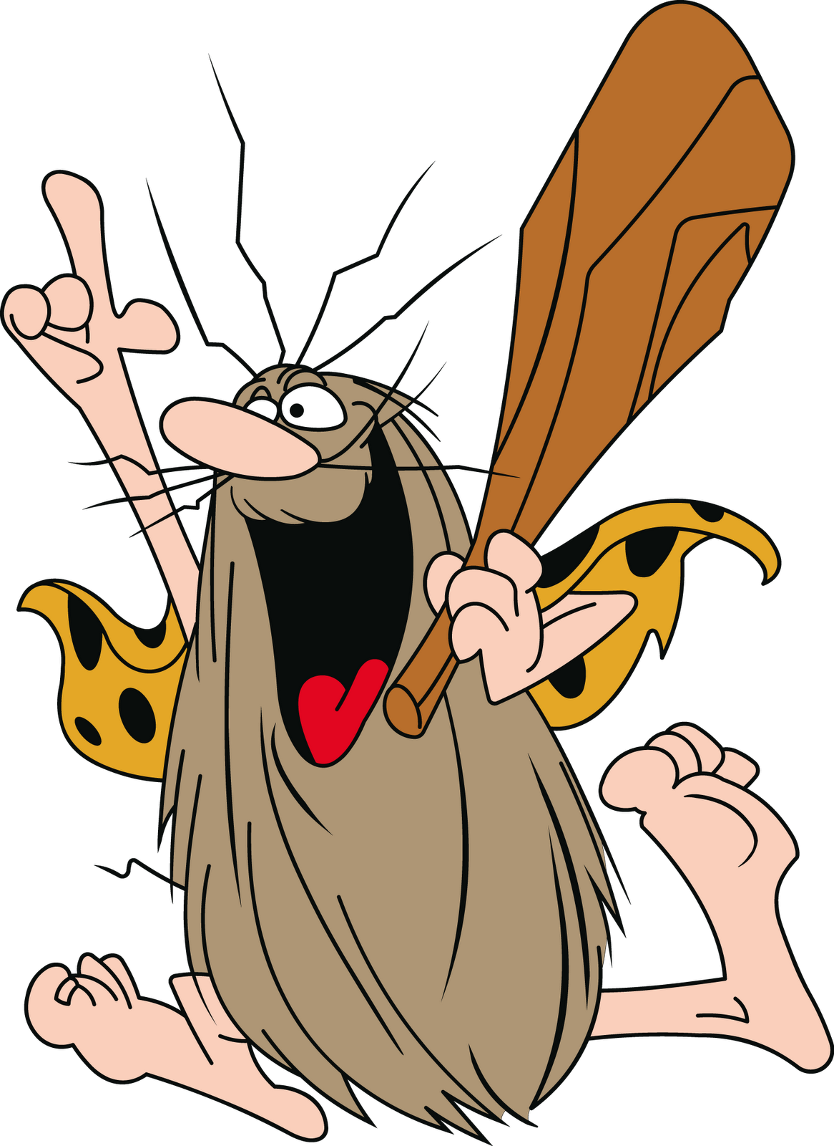
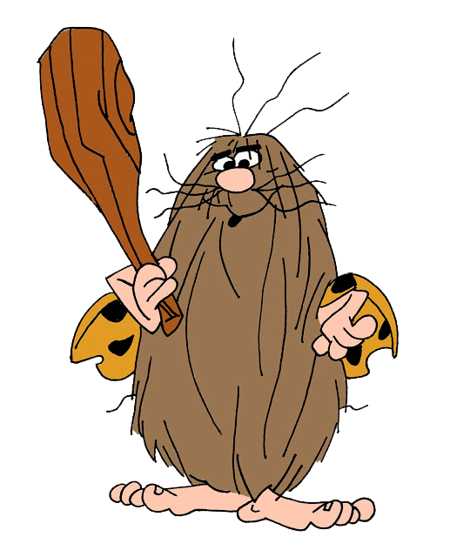
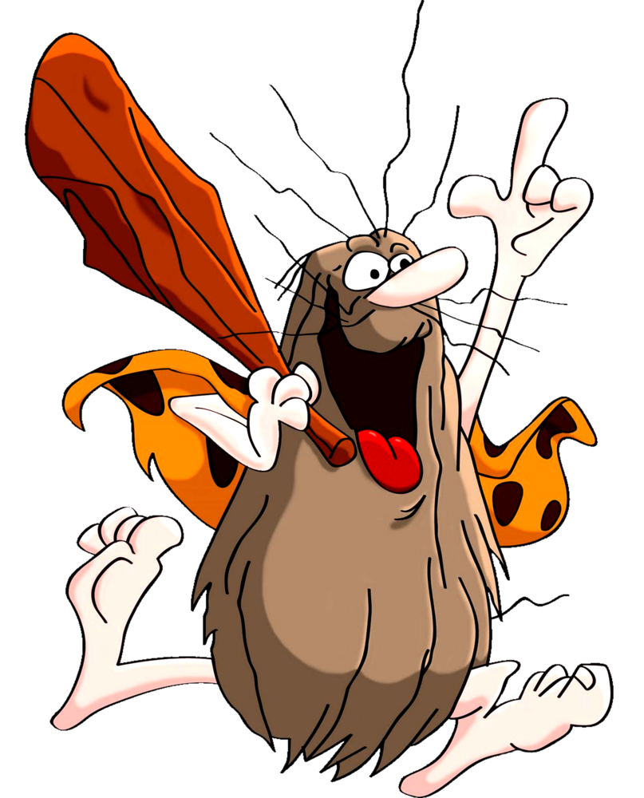



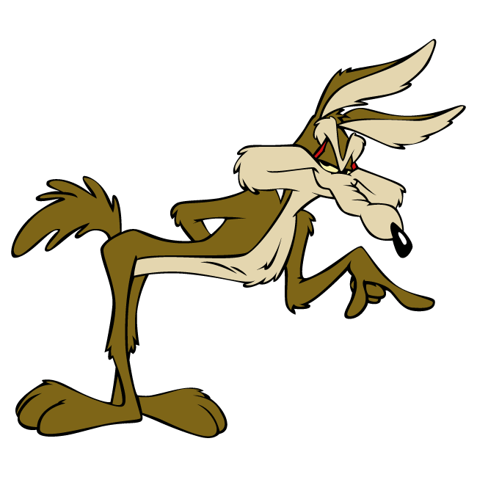

Título: título

Slide 2


Slide 3


Slide 4


Slide 5


Slide 7


Slide 8


Slide 12





Slide 13
Lorean sdkansflkfnsdlasknflskadnflkdsfnmdskfmsdlflskflksdnlfkdsnlksdfnlsdknflskndlnsdlfndslknfldsnldsknfldndslfndsflkndfsldnsfldsndlsfnfdslnfdslndfslndfsldfsndlsfndlndflknsdlfndslksdnflkdsnldsfknlfdsnlfdsl

